Slide 1
תכנון מערכות משובצות מחשב זעירות

Slide 2
מחשבים
מחשבי מקסי
מחשבי מיני
מחשבי מיקרו

Slide 3
מחשבי מיקרו
מיקרו מחשבים מיקרוקונטרולר

Slide 4
תיכון מערכות בתחום הדיגיטאלי
רכיבים לוגיים פשוטים
מערכות משובצות מחשב
רכיבים בטכנולוגיית DSP
Digital Signal Processing
עיבוד אותות דיגיטאלי
רכיבים מתוכנתים בטכנולוגיית VLSI,FPGA,CPLD

Slide 5
בטכנולוגיה RISC(Reduced Instruction Set Computer
אמצע שנות ה-80 התפיסה של יצרני המחשבים בבניית מעבדים מסובכים ומורכבים עם אוצר פקודות רב ומורכב מאד.
תוצאה ישירה של פיתוח מעבדים מורכבים הינה עלויות רבות, זמן הרצת יישומיים איטי באופן יחסי.
הנטייה כיום הפכה לתכנון מעבדים מרכזים שמסוגלים לבצע קבוצת פקודות מהירות ופשוטות
יחידת המיקרופרוססור מכיר מספר מוגבל באופן יחסי של הוראות ולכן כמויות הטרנזיסטורים קטנה משמעותית.
יחידת מיקרופרוססור זולה ופעולת עיבוד הנתונים מהירה.
מגמת יצרני המעבדים הינה הקטנת מספר הכולל של פעולות הגישה לזיכרון.

Slide 6
מחשבי MIPS (PIC32 ( MIPS פירושו Million Instructions Per Second, כלומר מיליון פעולות בשנייה. זהו מדד למהירות המחשב שבודק את מספר הפעולות שהמחשב מסוגל לבצע בשנייה אחת.

Slide 7
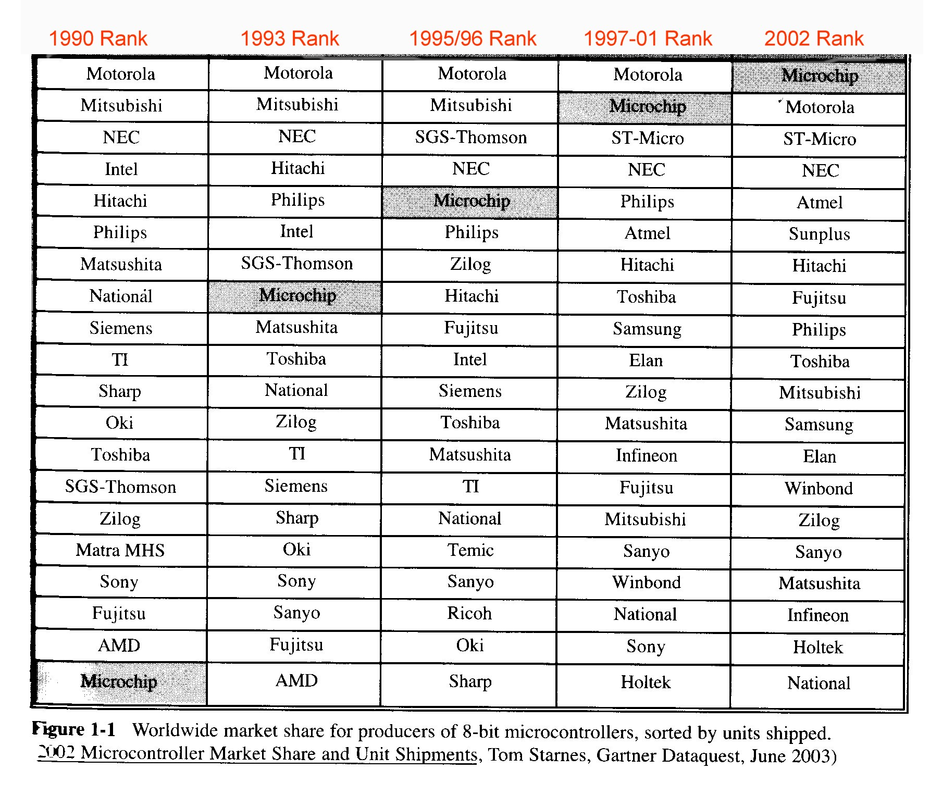
השוואה בין חברות יצרני Microcontroller -8bit

Slide 8
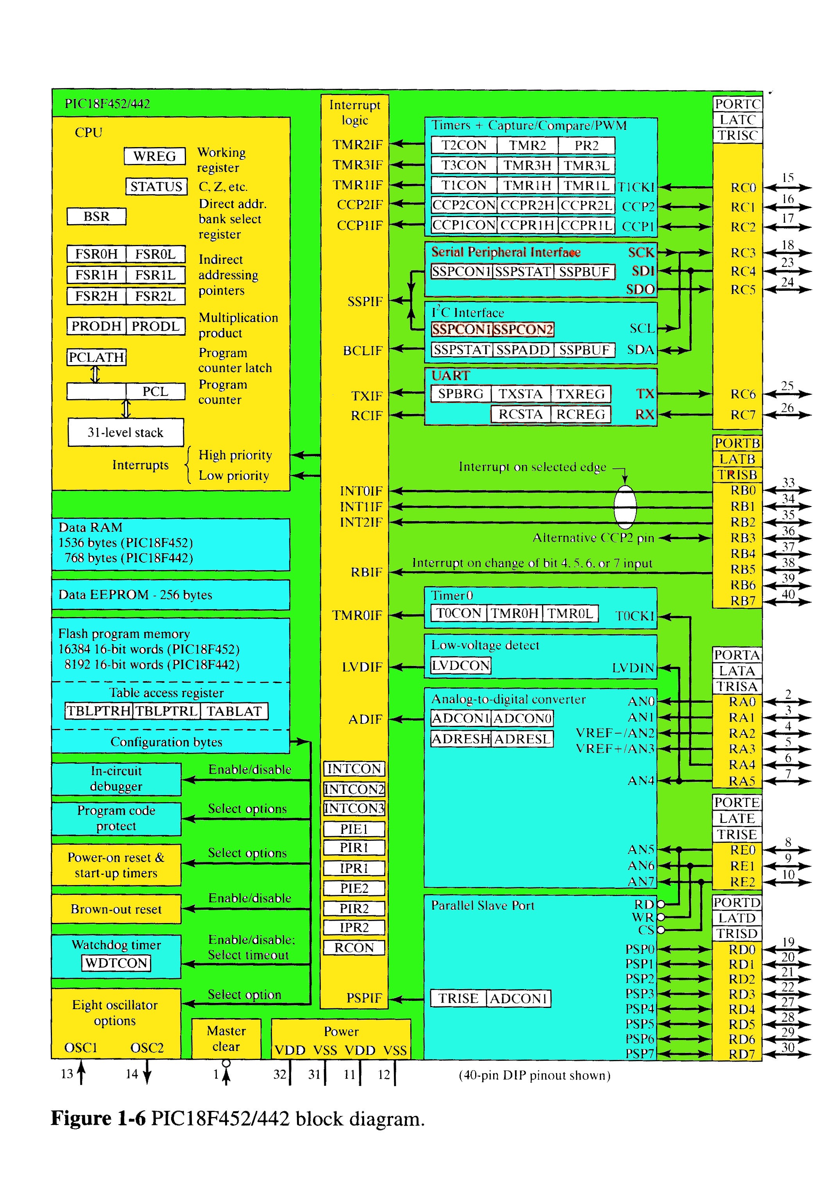

Slide 9
Real Time – Embedded System

Slide 10
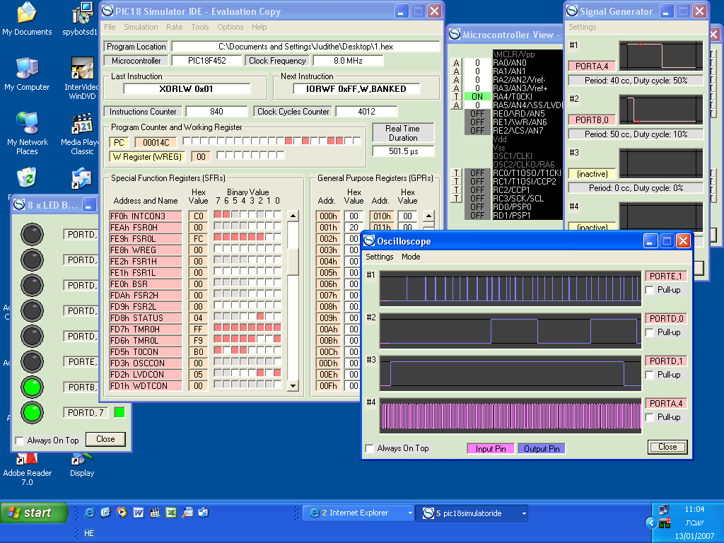
מערכת הדמיה

Slide 11

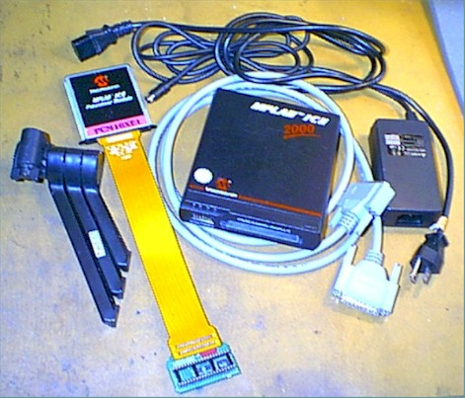
יחידות פיתוח למעבדי MICROCONTROLLER

Slide 12
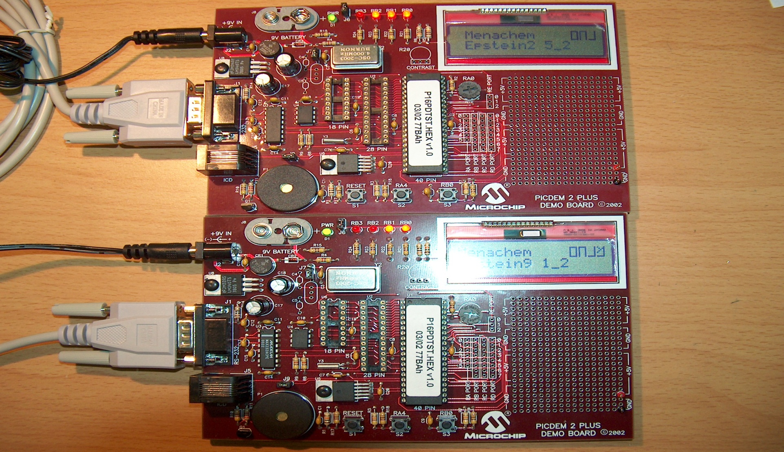
תקשורת בין יחידות MICROCONTROLLER

Slide 13
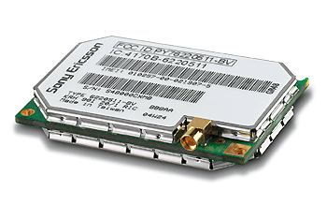
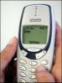
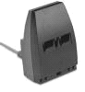
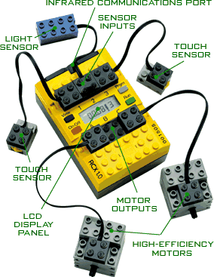
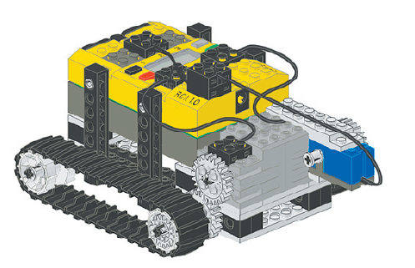
GSM R.T / Embedded (שליטה ברובוט באמצעות SMS ) מטרת הפרויקט: בניית פלטפורמה עצמאית וניידת, לביצוע מדידות שונות, הניתנת לשליטה באמצעות SMS.
יישומים אפשריים:
ב"בתים חכמים", פעולות "שגר ושכח", משימות "מסוכנות":
ניקוי בריכה / כיסוח דשא אוטומטי ע"י רובוט.
רובוט לסילוק פצצות / לסקירת שטח מסוכן.
Modem
GSM
ערכת Lego Mindstorms™:
הערכה מאפשרת לבנות רובוטים בזמן קצר ובמחיר סביר.
מכילה חלקי לגו שונים וכן בקר, RCX.
הבקר מכיל חיישנים שונים ומנועים.
הבקר ניתן לתכנות בשפה עילית, NQC (‘Not Quiet C’).
מודם סלולארי Sony-Ericsson GR47:
מכיל כרטיס SIM.
מאפשר מגוון שירותי תקשורת:שיחות קול, נתונים,SMS...
Embedded Programming
RF
SMS
RCX
יחודיות הפרויקט :
אינטגרציה בין 2 המודולים לקבלת אפליקציה עצמאית וניידת.
שימוש בתשתית הסלולארית הקיימת (זול, זמין).
מאפשר שליטה ממרחק

Slide 14
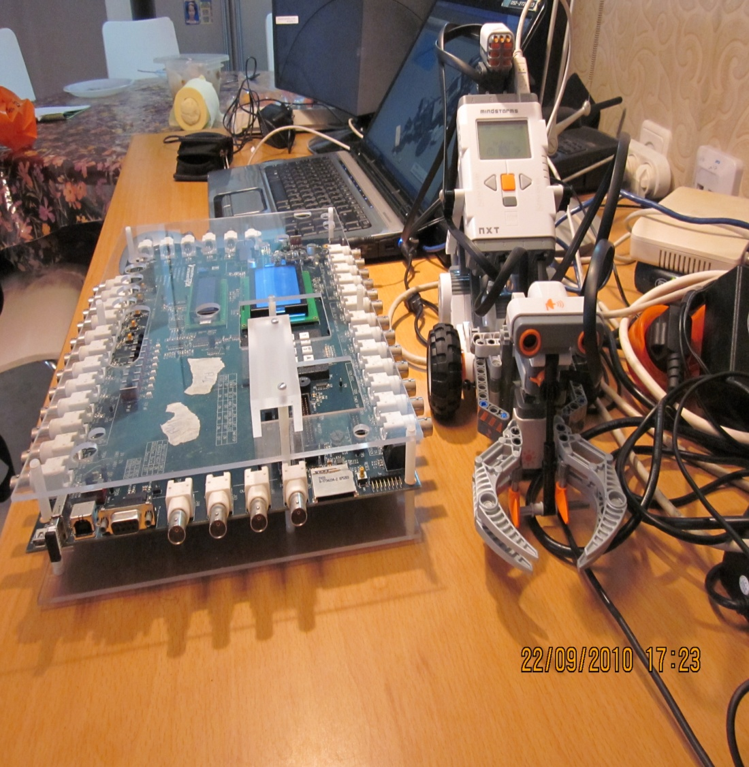
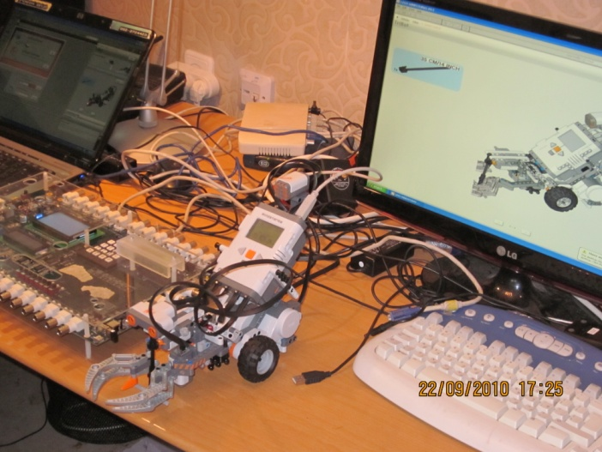
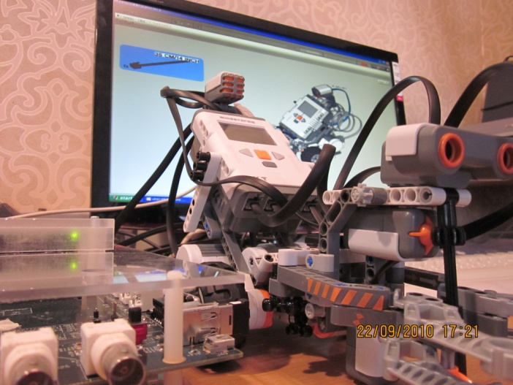
פרויקט גמר קורס במערכות משובצות מחשב

Slide 15
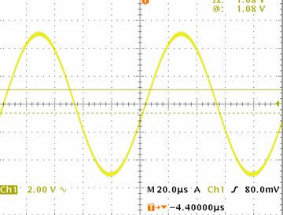
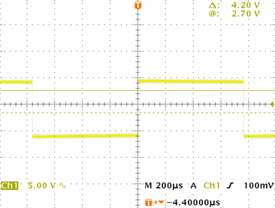
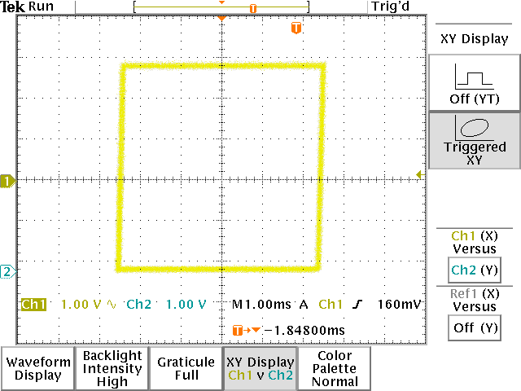
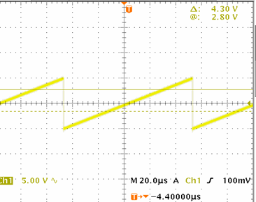
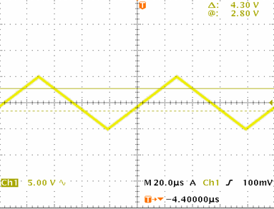
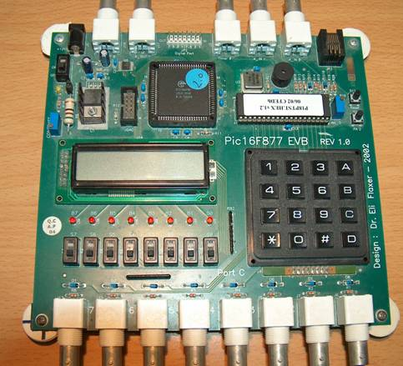
יצירת גלים ע"י שימוש ב - Pic18F Microchip
בעזרת ערוץ אחד
(ציר הזמן)
בעזרת שני ערוצים
(ביטול ציר הזמן)
גל סינוס
גל ריבועי
שן מסור
גל משולש
Ch 0
Ch 1
תצוגת MODE עבודה
D/A
בורר מצבים
פרוייקטון במסגרת קורס מערכות משובצות מחשב – אלקטרוניקה

Slide 16
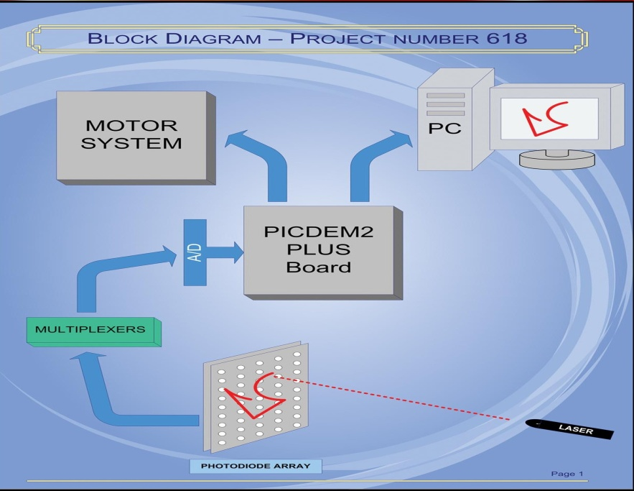
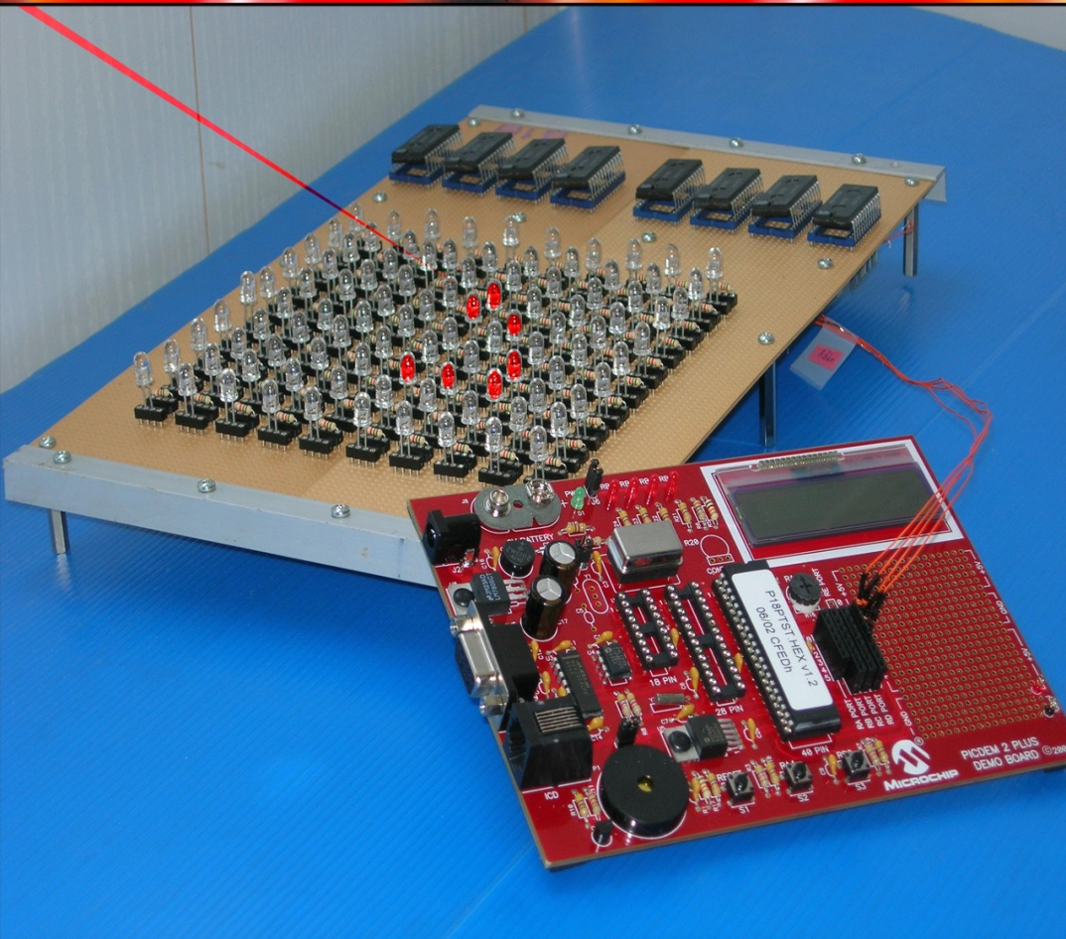
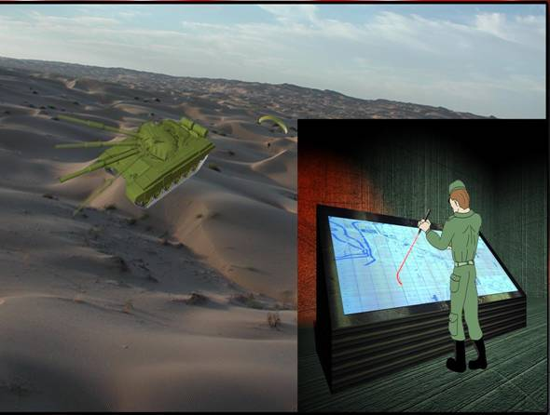
מערכת עקיבה אחרי מקור אור
מבוקרת – Microcontroller
מטרת הפרויקט:
מערכת העוקבת אחר מקור אור קוהרנטי
והצגה התנועה של מקור האור על מסך PC
ישומים צבאיים

Slide 17
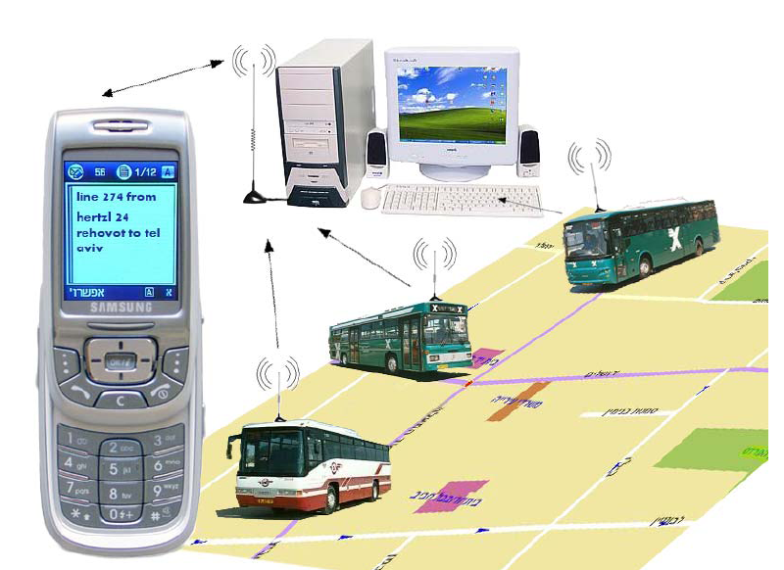
אינדיקציה בזמן אמת על תנועת אוטובוסים בעזרת הודעות SMS

Slide 18
מערכת הנחייה
מקלט
בידי המשתמש
מערכת
GPS
מערכת
RF
מעגל
המיקרו-בקר
מעגל
RS232
מחשב
PC
פלט גרפי

Slide 19



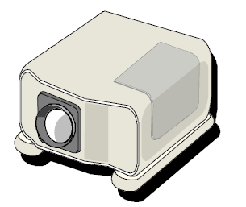
בית חכם
מפסקים
תאורה
דימר
מיקרו בקר
PIC 18f452
תריס חשמלי
שליטה
On/Off
כבל שליטה ב- RS232
שליטה
On/Off/Direction
יחידת שליטה
ב- IR
וילון חשמלי
מערכת קולנוע ביתי
מקרן
פרוייקטון בקורס מערכות משובצות מחשב
מגישים:
מאור ארליך 033910548
עדן לונדון 035970276
טלוויזיה

Slide 20

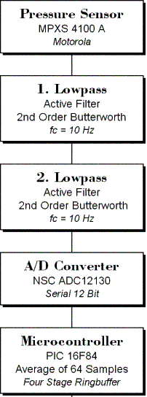
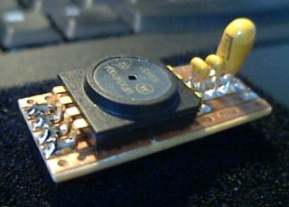
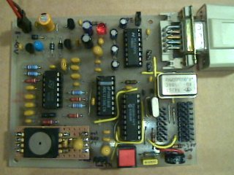
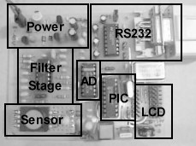
מגישים: נמרוד מרמור 039177399
רומן מקרנקו 310400643
פרויקטון – מד גובה דיגיטאלי מדויק
רכיבים עיקריים:
MPXS4100 *חיישן לחץ אבסולוטי –
PIC *
A/D*ממיר
LCD*
חיישן לחץ אטמוספרי
החיישן מודד את הלחץ האטמוספרי ולאחר סינון רעשים באות האנלוגי הוא מגיע לממיר מאנלוגי לדיגיטאלי כאשר הרזולוציה היא של 1 מטר, וסה"כ הטווח הוא עד ל4096 מטרים. לבסוף הגובה יוצג על גבי ה
LCD

Slide 21
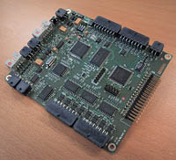
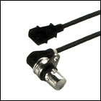
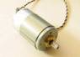
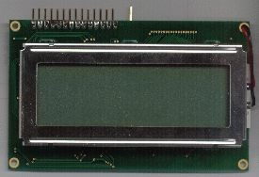
ווסת מהירות DC
מבוסס PIC18
PIC18
רכיבים עיקריים:
MICROCHIP PIC18
חיישן מהירות:
חיישן מהירות מנוע חיישן פרומגנטי בעל מרווח אוויר מדוד מגלגל שינים שנע. חיישן פרומגנטי מודד את שינוי המרווחים בינו ולבין הגל ע"י שינוי שטף מגנטי ומעביר את האותות בצורת גל חשמלי אל עבר המחשב pic
LCD-להציג את מהירות סיבובי המנוע שהחיישן מודד.
חיישן מהירות
מנוע DC
תפקיד ווסת המהירות הוא לשמור על המהירות קבוע מוגדרת בגבולות מסוימים של סטייה.
אנו חייבים להוסיף חיישן מהירות שימדוד את מהירות המנוע בכל רגע ורגע, וכמו כן יש לתת אות כניסה של מהירות הרצויה.
LCD

Slide 22

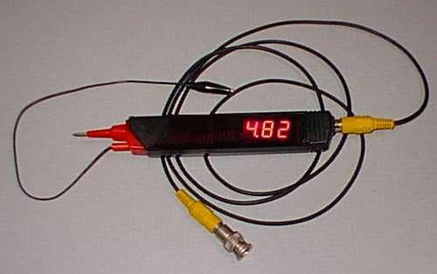
"סופר פרוב "
רקע עיוני:
התוכנית נכתבה למיקרו בקר של חברת
Microchip Pic18F.
כרטיס מעבדה זה מכיל בנוסף לכניסות
המפסקים והמקשים, גם ממירים ממילה
דיגיטלית ליצאת מתח אנלוגי ושני ממירים
מאותות כניסה אנלוגיות למילות כניסה דיגיטליות.
מטרת הניסוי:
הפרויקט מבוסס על ניסוי מס' 5 במסגרת הקורס.
שימוש A/D בכרטיס המעבדה.
מדידת מתח עד 5V והצגתו על גבי המסך LCD
של המכשיר ואפשרות הצגה על גבי הסקופ.
למכשיר הנ"ל אפשרות חיבור RF ישירות לסקופ.

Slide 23
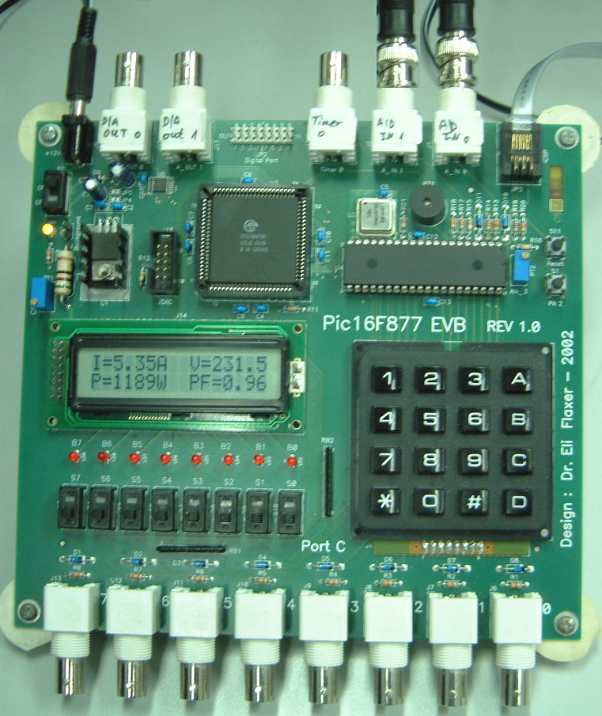
מד הספק ואנרגיה ספרתי
כניסות
זרם ממיצד
מתח ממחלק מתח
ממיר אנלוגי לספרתי
עיבוד אותות ספרתיים
הצגה על ה-LCD
טיפול במקלדת
שליחת נתונים למחשב
תצוגה למתח
זרם, הספק
מקדם הספק
אנרגיה, עלות
ולכיול
מקלדת להפעלה
לקביעת מצב עבודה
לכיול
פולסים של לדים
בהתאם לאנרגיה

Slide 24
מודולים של כרטיס המעבדה PIC18
ממיר D/A
TIMER
מונה/שעון
מנורות
LED
CCP
מדד תדר/הוצאת תדר/שליטה על רוחב פולס
מפסקים
On/off
Pic 18
מפסקים
On/off
מפסקים
On/off
מקלדת
keyboard
Interrupt
מערכת פסיקות
תצוגת LCD
Usart/I2C/SPI
תקשורת טורית
ממיר A/D

Slide 25
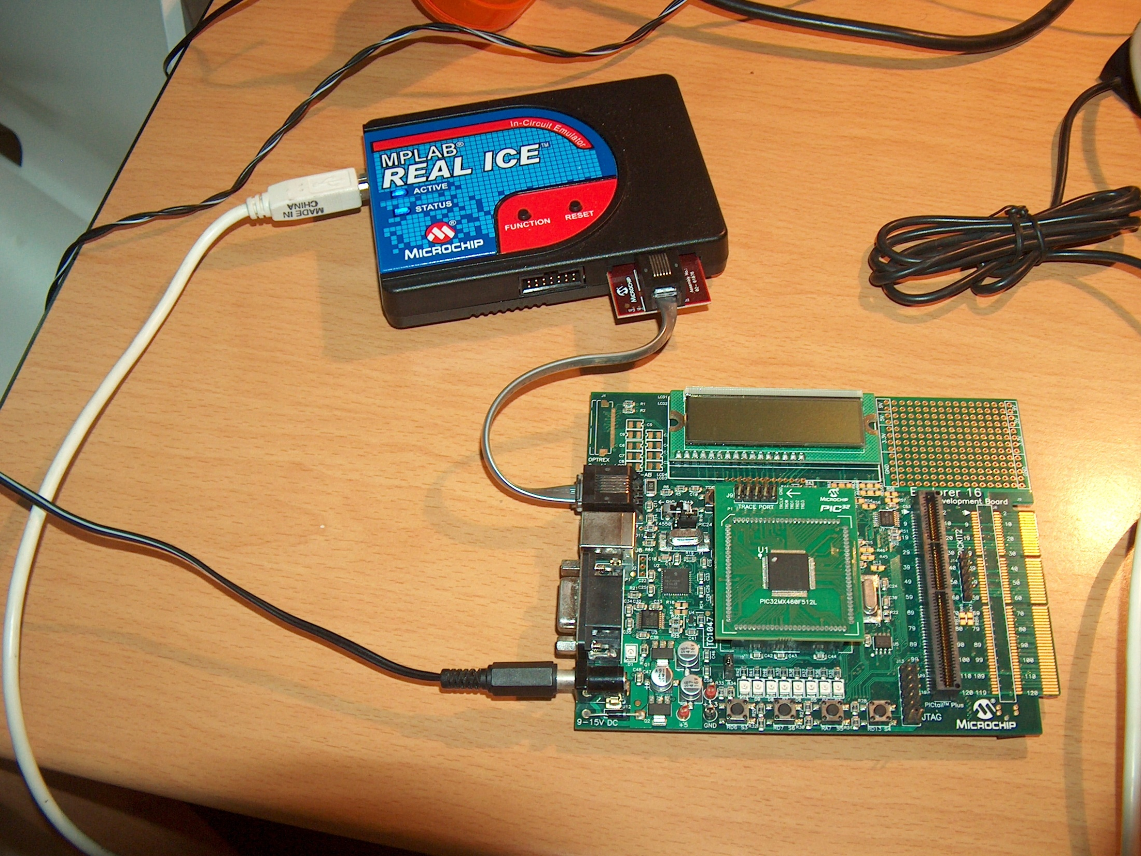

Slide 26
ערכת ניסוים של PIC32MX ו- PIC24FJ בהשוואה ל-PIC18
התנסות במיקרוקונטרולרים חדשים בעלי רגיסטרים של 32 ו-16 ביט, בהתאמה.
הפעלת טיימרים של באופנים של 16, 32 ביט.
קליטת נתונים מרגיסטר של 10-ביט של A/D אל תוך משתנה בעל 16 ואו 32 ביט.
שליטה במערכות PLL תוך כדי ריצת תוכנית ובכל שלב של התוכנית.
ארגון זיכרון RAM בעל 8KB ב-PIC24 ו-32KB ב-PIC32.
הפעלת מערכת RTCC – Real Time Clock and Calendar
מאפשרת למערכת משובצת מחשב להפעיל פונקציות בהתאם לתאריך ולשעה הניתנים לעדכון תוך כדי ריצת תוכנית.

Slide 27
מערכת פסיקות מאפשרת שני אופני פעולה:
Single Vectored Mode – הפעלת פסיקה לפריפריה מסוימת של המיקרו.
Multi Vectored Mode – הפעלת פסיקות לפריפריות של המיקרו ע"י מתן עדיפויות מראש.
לכל פריפריה פנימית של רכיבים האלו קיימת מערכת פסיקה, אשר מנוהלת ע"י טבלת פסיקות לפי סדר עדיפויות,
ניתן לבנות מערכת משובצת מחשב בעלת Multi-Tasking בעזרת Multi Vectored Mode
מערכת DMA
מאפשרת ל- PIC32 להעביר נתונים בין הפריפריות הפנימיות וחיצוניות שיש בערכה, מבלי לערב את CPU.
ממשק RS-232 בעל שני קווי data TX ו-RX וקווי בקרה RTS ו-CTS ניתן לבצע התחברות בין ערכה ומחשב PC.

Slide 28
ממשק H-Bridge מאפשר התחברות למנוע DC או מנוע צד ושליטתם ע"י אות PWM.
ממשק SD/MMC מאפשר התחברות עם כרטיס Security Digital/Multi Media Card
וניהול נתונים וקבצים בעזרת תוכנה.
ממשק USB On-The-Go מאפשר שלושה אופני פעולה:
Embedded Host – מאפשר התחברות עם כל מערכת בעלת ממשק USB device
Device – מאפשר התחברות עם מחשב PC
OTG Dual role – מאפשר התחברות עם כל מערכת בעלת ממשק USB
ניתן על פי אות מ-USBID המושפע מקונפיגורציית הכבל, לבצע פעולות כגון: Embedded Host או Device.

Slide 29
כתיבת תוכנית, אשר מבצעת אנימציה על גבי LCD גראפי.
כתיבת תוכנית להפעלת D/A המחובר לממשק I2C.
כתיבת תוכנית להפעלת EEPROM/SRAM המחובר לממשק SPI.
כתיבת תוכנית להפעלת רגש טמפרטורה המחובר לכניסה 4 של A/D.
כתיבת תוכנית להפעלת מחלק מתח המחובר לכניסה 8 של A/D.
כתיבת תוכנית להפעלת A/D בעזרת כניסות A/D וכניסות VREF+/-.
כתיבת תוכנית להפעלת חמישה טיימרים בעזרת אות חיצוני
כתיבת תוכנית של מד תדר בעזרת כניסות Input Capture.
כתיבת תוכנית של הוצאת אות audio בעזרת יציאות Output Compare/PWM
ניתן להחליף סוגי מיקרו-בקרים.

Slide 30
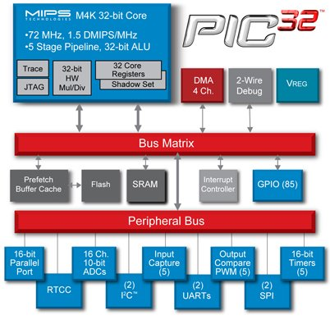

Slide 31
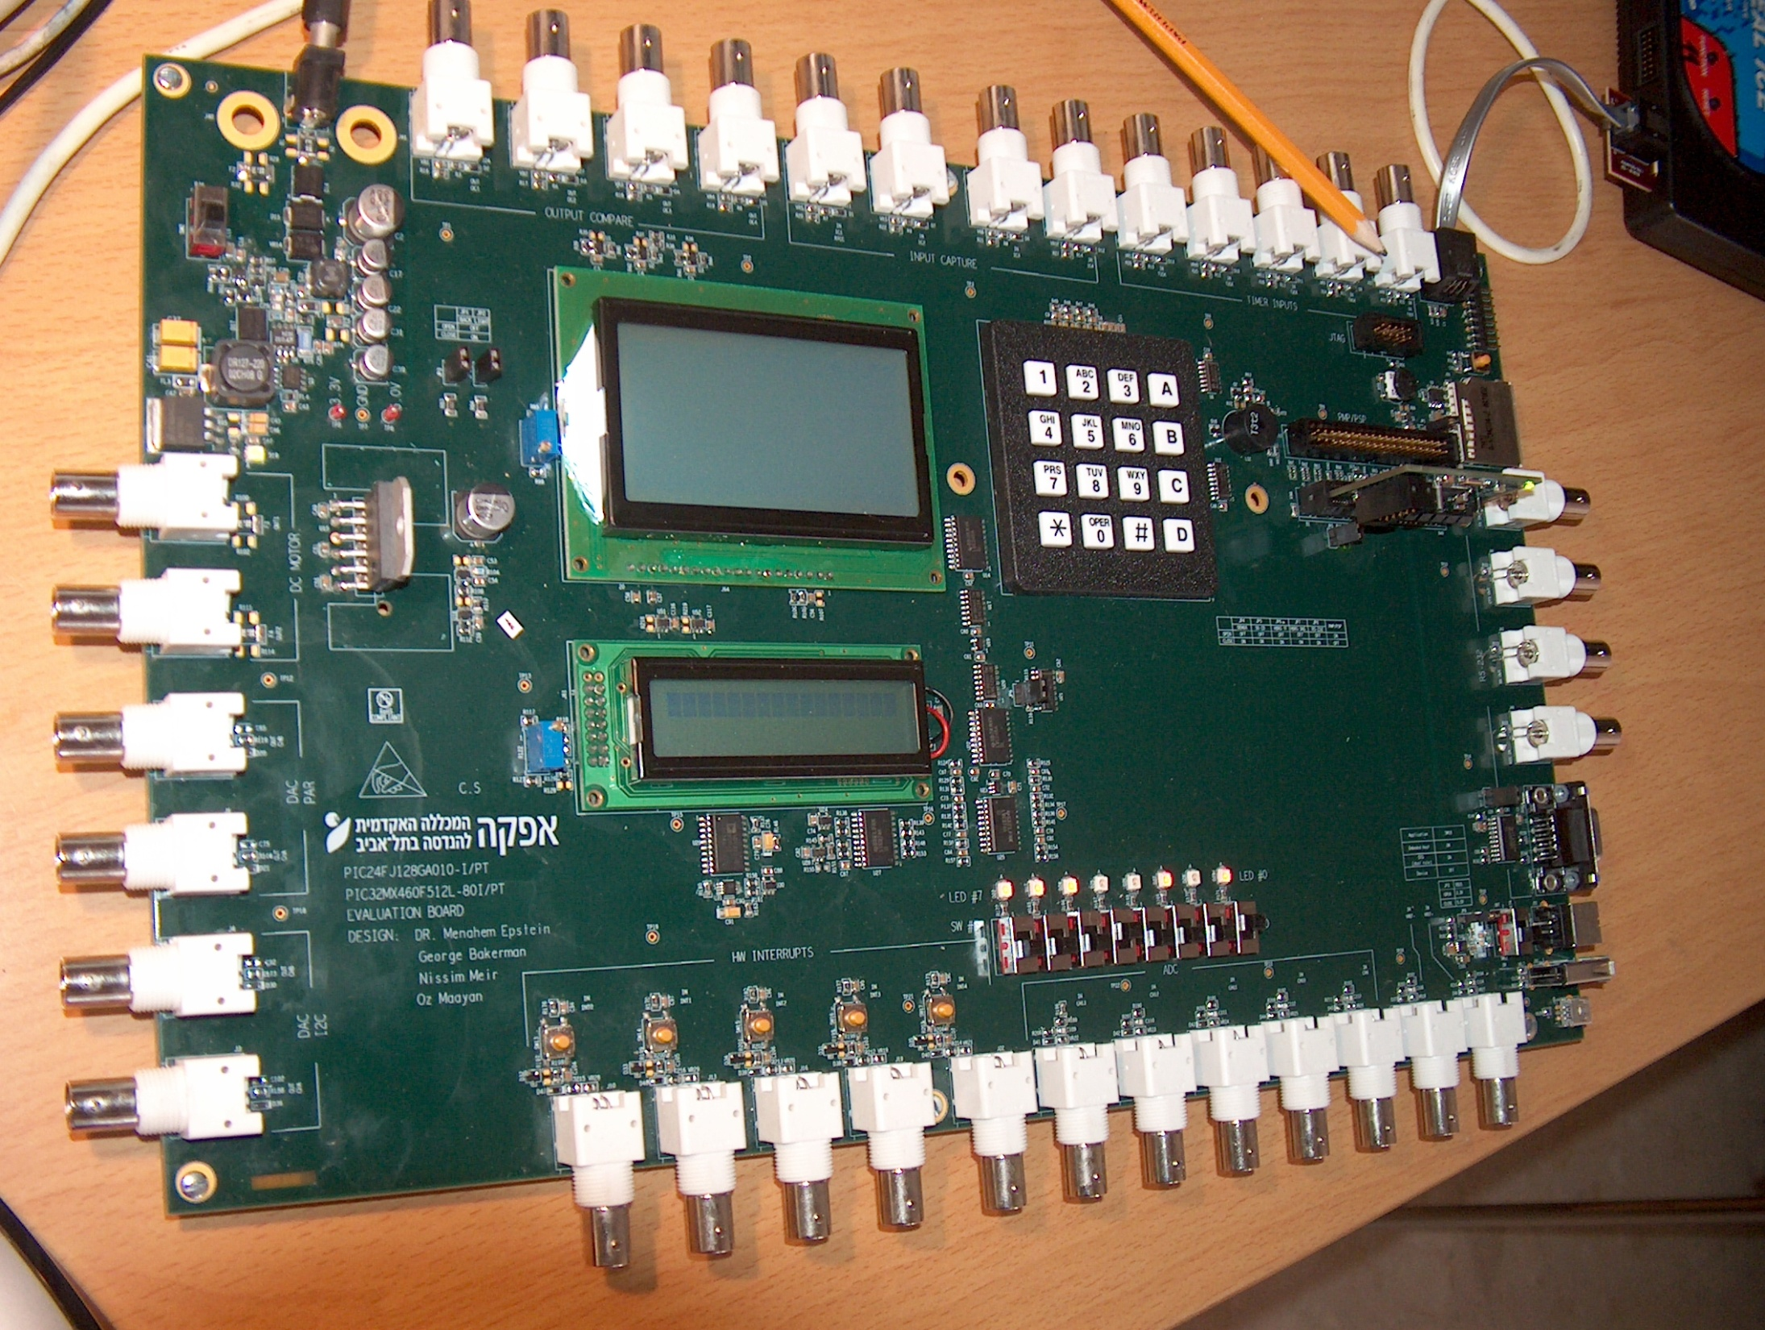

Slide 32
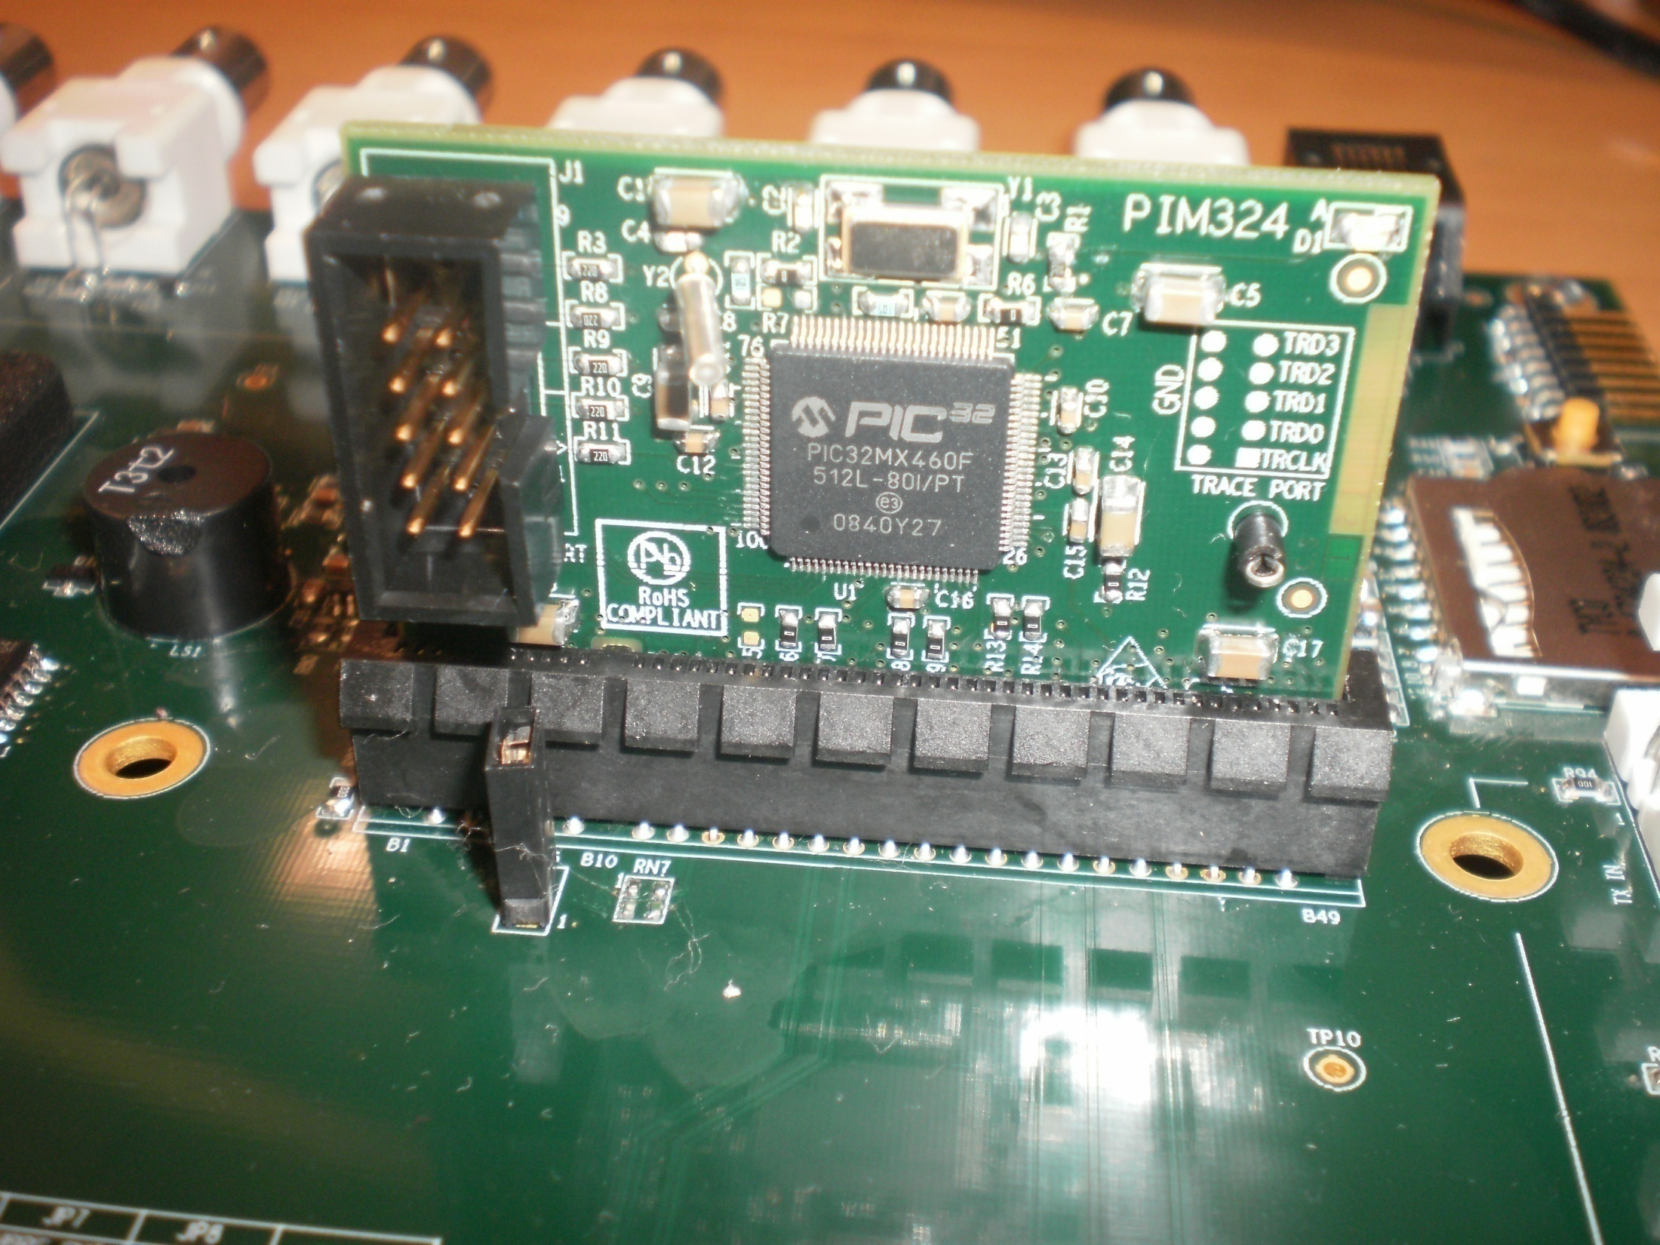

Slide 33
Design:
Dr. Menachem Epstein
14.7.2009

Slide 34
